Slide 1


《商务网站设计与开发》
第7章 Servlet编程
温浩宇 李慧
西安电子科技大学

Slide 2
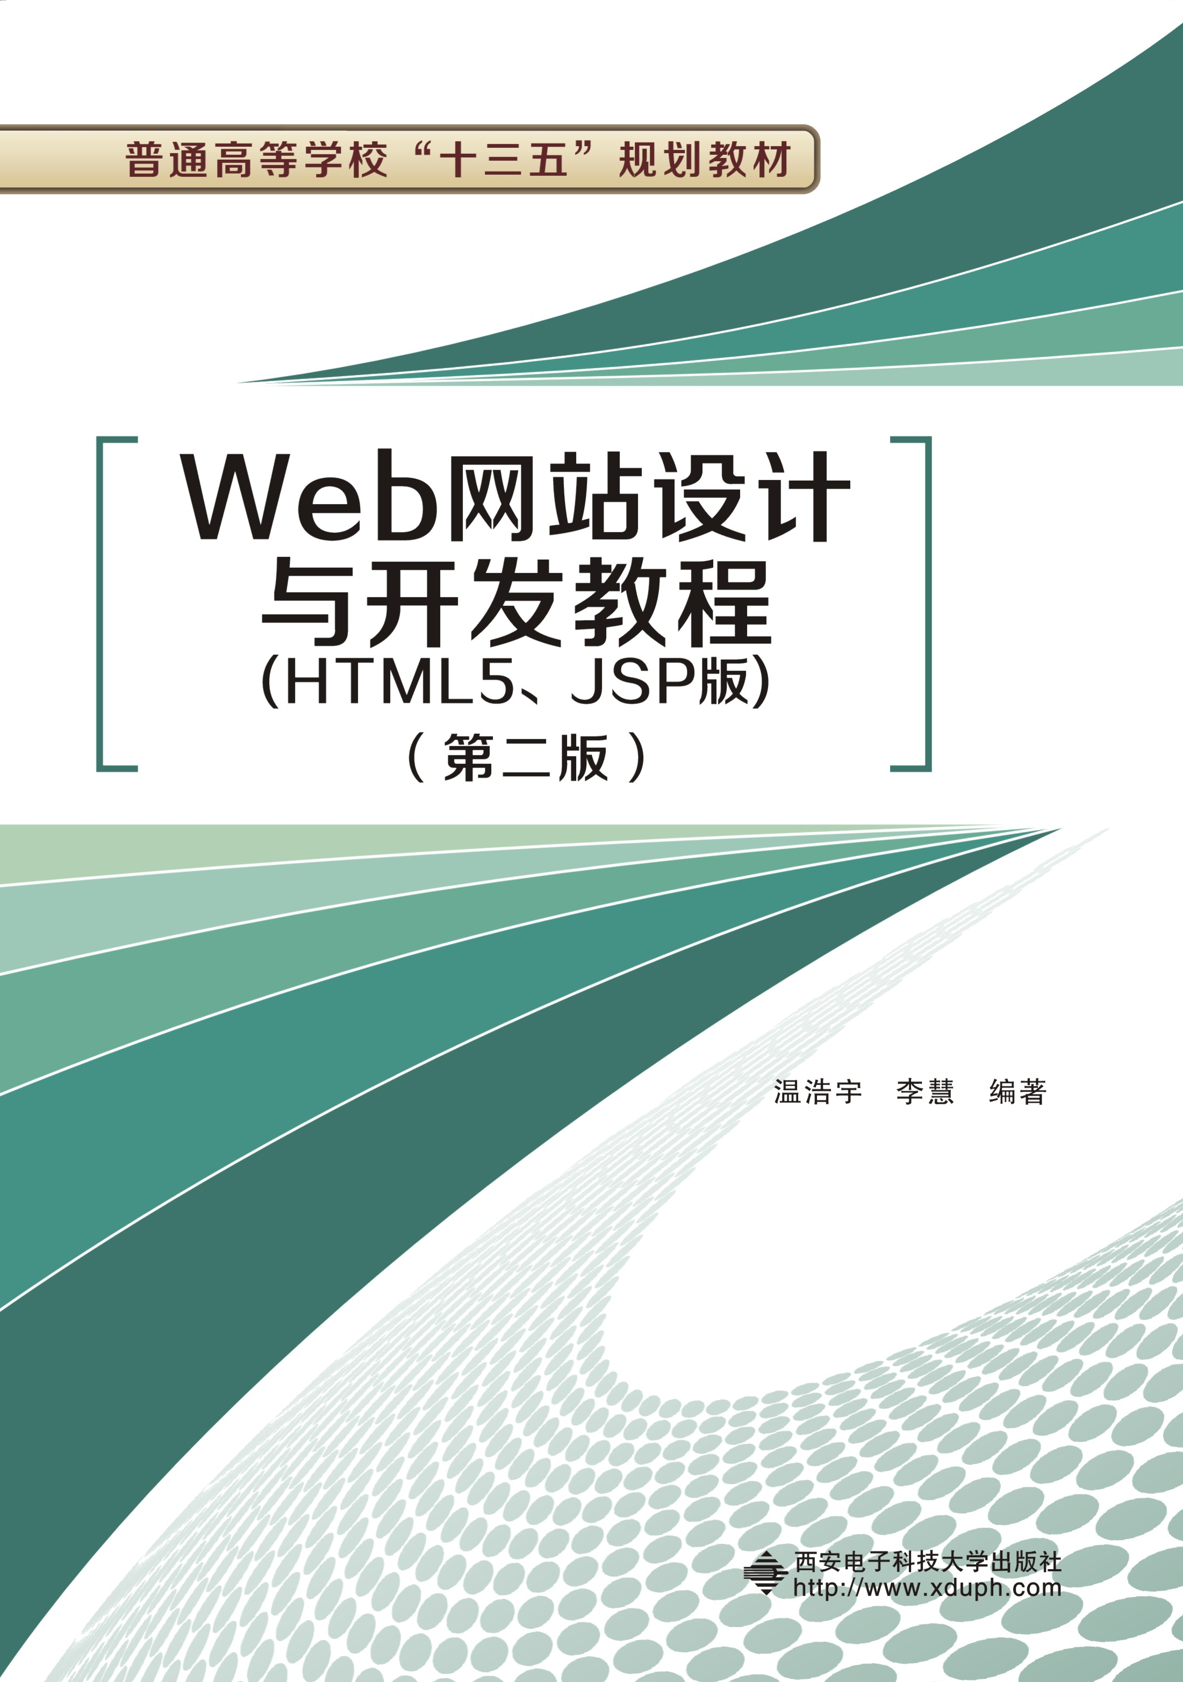
内容
7.1
7.2
7.3
7.4
从CGI到Servlet
Servlet生命周期
Servlet的开发实例
思考题

Slide 3
7.1从CGI到Servlet
CGI
ISAPI
NSAPI
Servlet

Slide 4
7.1从CGI到Servlet
CGI简介
通用网关接口（Common Gateway Interface，简称为CGI）
CGI是外部应用程序与Web服务器交互的一个标准接口。
CGI技术允许服务端的应用程序根据客户端的请求，动态生成HTML页面，这使客户端和服务端的动态信息交换成为了可能。绝大多数的CGI程序被用来解释处理来自用户在HTML文件的表单中所输入的信息，然后在服务器进行相应的处理并将结果信息动态编写为HTML文件反馈给浏览器。

Slide 5
7.1从CGI到Servlet
CGI程序的工作过程

Slide 6
7.1从CGI到Servlet
Servlet简介
Servlet程序也是一种Web服务器端的应用程序，可以根据用户的需求动态生成Web页面。 Servlet程序由Java语言开发，由Web服务器进行加载，并在服务器端的Java虚拟机中运行。

Slide 7
7.1从CGI到Servlet
Servlet的所有方法中doGet()和doPost()方法体现Servlet的主要功能，要根据具体的请求方式确定写doGet()方法还是doPost()方法。
Applet与Servlet比较，两者具有的相似之处包括：
（1） 它们都不是独立的应用程序，没有main()方法；
（2） 它们都不是由用户或程序员调用，而是由另外一个应用程序（浏览器或服务器）调用；
（3） 它们都包含init()和destroy()方法，用来定义生命周期；
Applet与Servlet的不同：Applet具有图形界面，在客户端运行；而Servlet 则没有图形界面，在服务器端运行。

Slide 8
7.2 Servlet生命周期

Slide 9
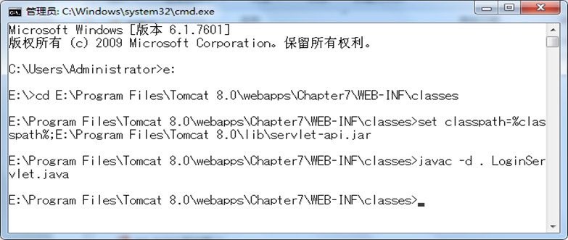
7.3 Servlet的开发实例
手动实现Servlet开发
创建Servlet步骤：
（1）编写Servlet代码
（2）编译Servlet：在命令行窗口中使用JRE编译器编译LoginServlet.java文件。

Slide 10
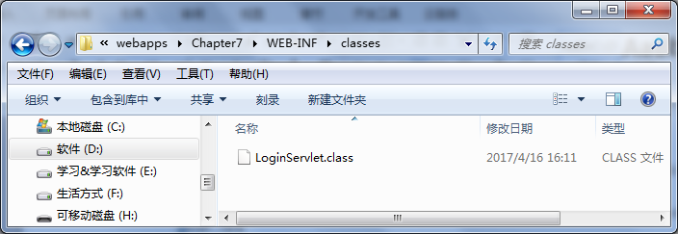
7.3 Servlet的开发实例
（3）部署Servlet：把编译生成的.class文件放置于Tomcat安装目录下的“\webapps \WEB-INF\classes”文件夹下。如果用package语句指明了Servlet类所在的包，要在classes目录下按照包结构创建子文件夹。

Slide 11
7.3 Servlet的开发实例
（4）配置Servlet：在Web应用中（webapps\Chapter7目录下）手动创建的web.xml文件中配置Servlet （LoginServlet.class）的信息，包括为Servlet定义逻辑名和访问路径（相对URL地址），具体代码如下：
<servlet>
<description>This is the description of my J2EE component</description>
<display-name>This is the display name of my J2EE component</display-name>
<servlet-name>LoginServlet</servlet-name>
<servlet-class>LoginServlet</servlet-class>
</servlet>
<servlet-mapping>
<servlet-name>LoginServlet</servlet-name>
<url-pattern>/LoginServlet</url-pattern>
</servlet-mapping>
（5）启动tomcat服务器

Slide 12
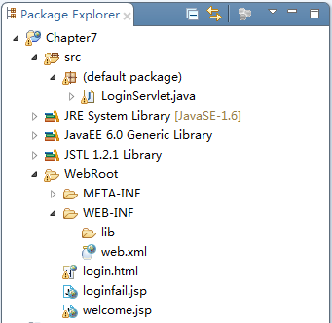
7.3 Servlet的开发实例
采用MyEclipse实现Servlet开发
创建Servlet步骤：
（1）在MyEclipse新建一个web工程。打开MyEclipse，选择File->New->WebProject。
（2）在src下新建Servlet文件（LoginServlet.java）,编写登录页面程序login.html、登录成功页面welcome.jsp和登录失败页面loginfail.jsp

Slide 13

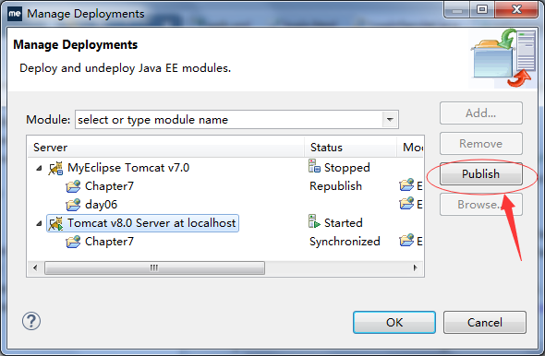

7.3 Servlet的开发实例
（3）Servlet在web.xml中的注册工作可由向导自动完成，不必修改。
（4）部署Servlet，如图所示。
（5）启动tomcat服务器。

Slide 14
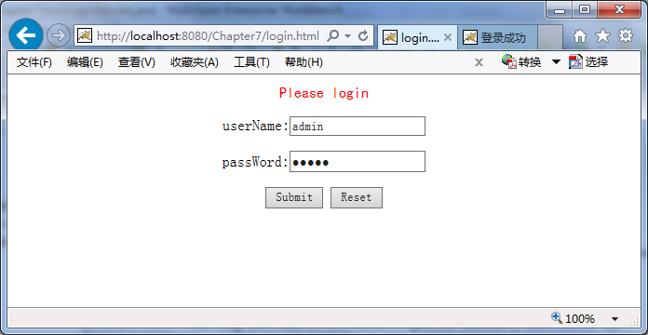
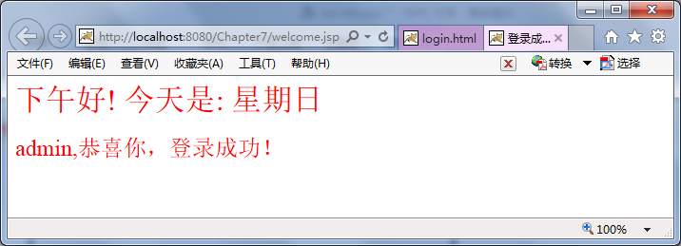
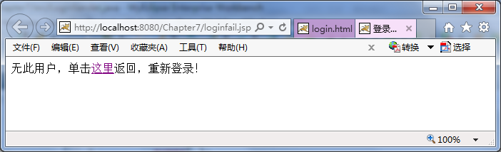
7.3 Servlet的开发实例
测试Servlet
启动浏览器，访问: http://localhost:8080/Chapter7/login.html

Slide 15
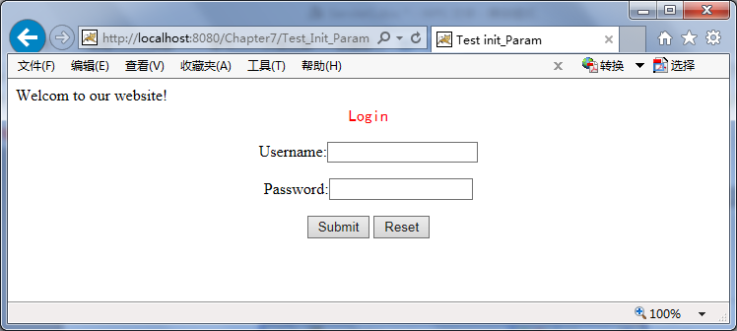
7.3 Servlet的开发实例
Servlet初始化参数
对于经常发生变化的值不适宜在Servlet类中硬编码写入，可以将其作为Servlet的初始化参数写到web.xml文档中。
Servlet初始化参数的创建和使用步骤如下：
（1）在web.xml中配置Servlet的初始化参数
（2）在Servlet中使用初始化参数
（3）在浏览器中运行该Servlet(Test_Init_Param)，
结果如图所示

Slide 16
7.3 Servlet的开发实例
在Java Web应用开发中，创建Servlet一般遵循以下步骤：
（1）创建自己的类并继承HttpServlet；
（2）重载HttpServlet的doGet( )或doPost( )等方法；
（3）获取HTTP请求信息（如表单数据），进行业务逻辑处理；
（4）生成HTTP响应结果，以流形式输出到客户端浏览器或输出到磁盘文件；
（5）在web.xml配置文件中注册该Servlet；
（6）启动Servlet容器进行测试。

Slide 17
7.4 思考题
（1）
（2）
（3）
（4）
熟悉Servlet的发展历程，理解什么是Servlet？
Servlet的声明周期分哪几个阶段？
如何进行Servlet开发？
Servlet执行时一般实现哪几个方法？
（5）
如何配置Servlet初始化参数?

